Slide 1
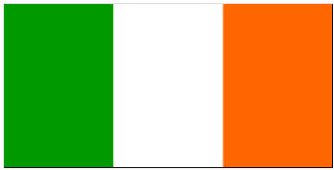
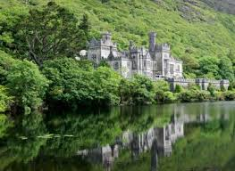
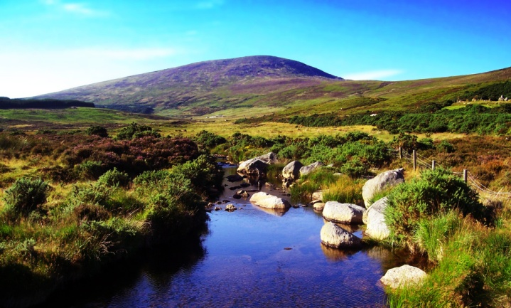
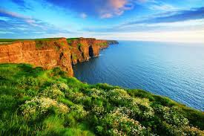
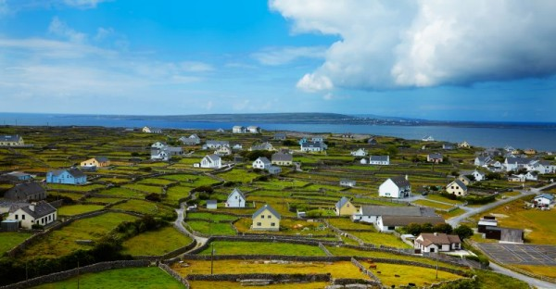
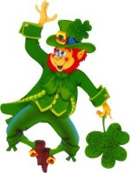
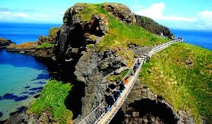
IRSKA
Notes:
Danes vam bom predstavila Republiko Irsko. Republiko Irsko sem si izbrala z razlogom ker je zelo lepa država in ker od tam prihaja tudi en od mojih najljubših pevcev. Sama je še nisem obiskala vendar si jo želim.

Slide 2
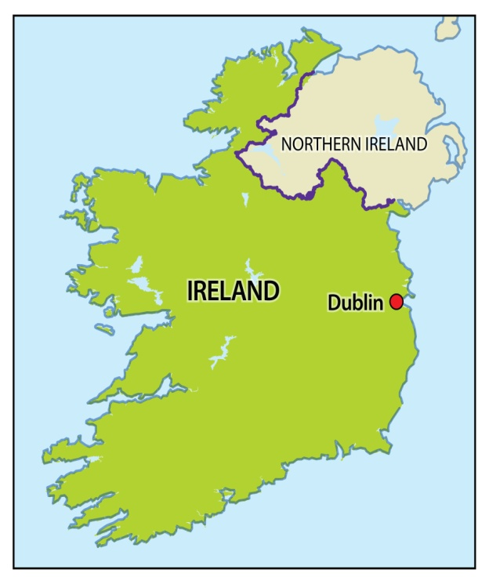
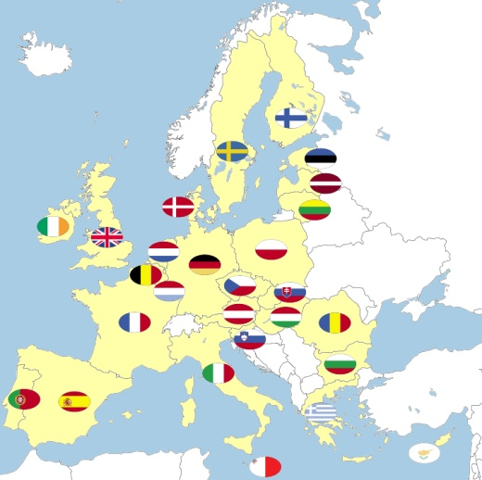
Osnovni podatki
Uradno ime: Republika Irska
Jezik: irščina, angleščina
Lega: Severovzhodna Evropa
Velikost: 70,273km²
Število prebivalcev: 4,2 milijona
Glavno mesto: Dublin
Prebivalci: Irci in Irke
Podnebje: Oceansko
Notes:
Uradno ime je Repulika Irska po irsko pa Poblacht on hÉireann( poblaht on eren). Uradna jezika sta dva: irščina in angleščina, vendar večina prebivalcev govori samo angleško. Republika Irska se nahaja v severovzhodni Evropi na, kot mu nekateri pravijo zelenem ali smaragdnem otoku. Otok je 3 največji otok v Evropi. Velika je 70,273 kvadratnih kilometrov in ima približno 4,2 milijona prebivalcev. Glavno in hkrati tudi največje mesto je Dublin. V Dublinu živi približno pol milijona Ircev in Irk. Irska ima Oceansko podnebje kar pomeni, da je poleti od 15-20°C ,pozimi pa med 4°C in 6°C.

Slide 3
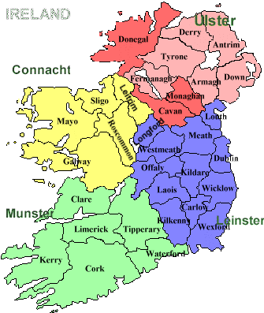
Osnovni podatki
Mejne države: Anglija, Wales, Škotska in Severna Irska.
Območja: - Leinster,
- Munster,
- Connacht in
- Ulster
Severna Irska
Notes:
Mejne države so Anglija, Wales, Škotska in S. Irska. Republika irska je razdeljena na 4 dele in sicer na Leinster(Lenster),Munster,Connacht(konakt) in Ulster.

Slide 4
Zastava
Sestavljena iz 3 navpičnih barvnih pasov (zelenega, belega in oranžnega).
Predstavlja keltsko tradicijo/njihov keltski izvor
Predstavlja mir med Kelti in podporniki Williama Oranžnega
Ponazarja tiste, ki so podpirali Williama Oranžnega
Notes:
Irska zastava je sestavljena iz 3 navpičnih barvnih pasov. Barvni pasovi si od leve proti desni sledijo v zaporedju: zelena, bela in oranžna. Zelena barva predstavlja keltsko tradicijo oz. njihov keltski izvor. Oranžni pas ponazarja tiste, ki so podpirali Williama Oranžnega, beli pas pa mir med eno in drugo stranjo.

Slide 5
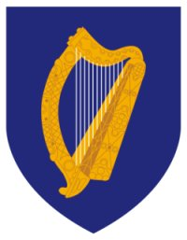
Grb
Na grbu je harfa, ki ponazarja svobodno Irsko, simbol so prevzeli leta 1922, ko so se poimenovali Svobodna Irska država.
Notes:
Na irskem grbu je harfa, ki ponazarja svobodno Irsko. Simbol so prevzeli leta 1922, ko so se tudi poimenovali Svobodna Irska država. Grb je temno modre barve z zlato harfo.

Slide 6
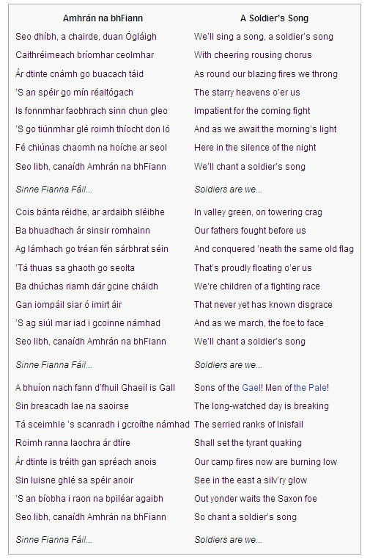
Himna
Naslov himne: The Soldier's Song (Pesem vojaka)
Notes:
Naslov himne je The Soldier’s Song (Pesem vojaka). Besedilo je napisal Peadar Kearney, uglasbil pa Patrick Heeney. V originalu je besedilo pesmi v angleščini, vendar je prevedena tudi v irščino.

Slide 7
Kratka zgodovina
prvotni prebivalci so bili Kelti
v 6. in 7. stoletju so na območje Irske prodrli tudi angleži in Sasi
v 11. stoletju so Normani zavzeli Britansko otočje
v 16. stoletju so Angleži začeli kolonizirati SV del otoka
Irska se je 29. decembra 1937 dokončno osamosvojila od Velike Britanije
Evropski uniji se je pridružila 1. januarja 1973
Notes:
Prvotni prebivalci na pokrajini kjer zdaj leži Irska so bili kelti. V 6 in 7 stoletju so na območje Irske prodrli tudi Angleži in Sasi. V 11. stoletju so Normani zavzeli celotno Britansko otočje. V 16. stoletju so angleži začeli kolonizirati SV del otoka. Irska se je 29. decembra leta 1937 dokončno osamosvojila od Velike Britanije in se 1. januarja približno 36 let kasneje pridružila evropski uniji v katero sodi še danes.

Slide 8
Naravne znamenitosti
najvišji vrh je 1041m visoka gora Carrantuohill
najdaljša reka je Shannon (340km)
jezera (Lough Corrib -največje)
šotna barja
nacionalni parki (Killarney national Park-UNESCO)
otoki (Great island)
Notes:
Irska je znana po naravni lepoti. Najvišji vrh je gora Carrantuohill, ki meri 1041m. To pomeni da je za približno 1820 m nižja od naše najvišje gore Triglava. Najdaljša reka je reka Shannon, ki je dolga 340 km. Irska ima tudi veliko jezer. Največje jezero je Lough Corrib, ki meri največ 51 m v globino, površina je 176 km². Irska je znana tudi po zanimivih šotnih barjih, vendar so zaradi težke dostopnosti dokaj neraziskana. Imajo tudi veliko nacionalnih parkov, med njimi je tudi Killarney nation Park, ki sodi tudi pod zaščito UNESCO. Okoli otoka se nahaja tudi nekaj otočkov. Nekateri so poseljeni, nekateri pa samo za oglede. Največji je Great Island. Na Great Islandu prebiva kar 13.000 ljudi in je znan po pisanih hiškah na otoku.

Slide 9
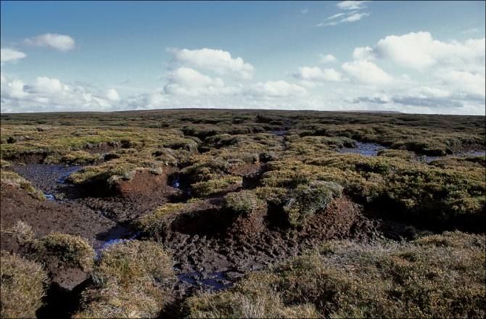
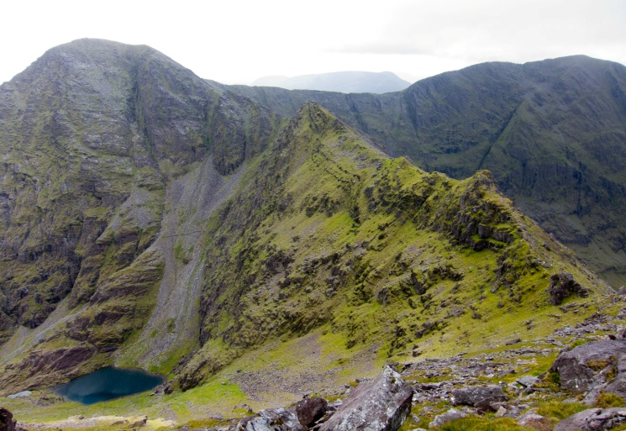
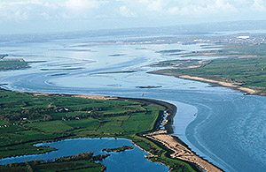
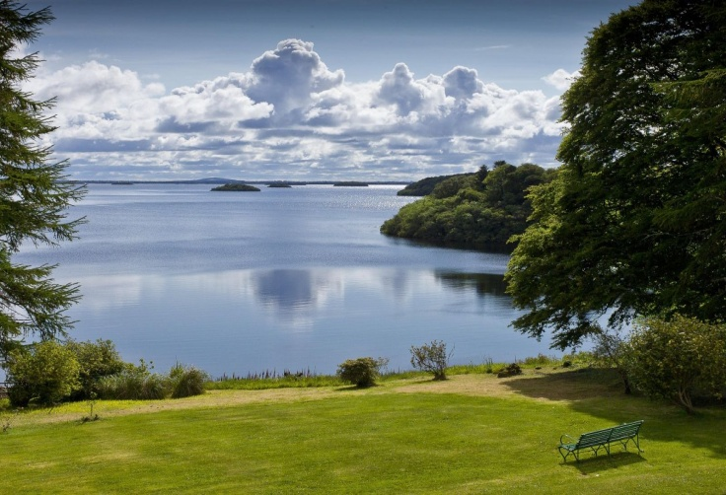
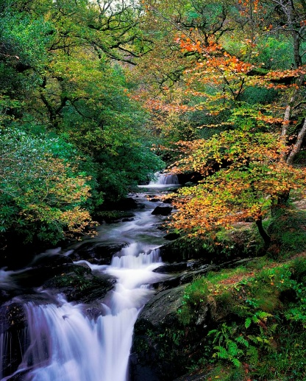
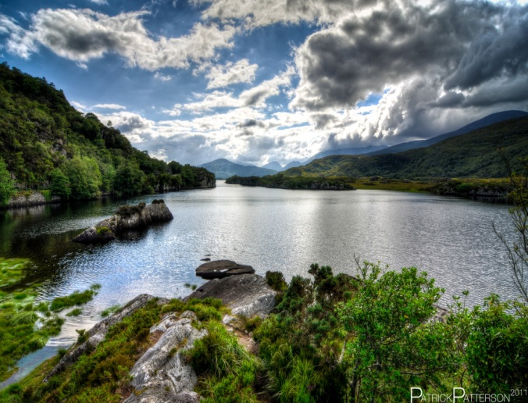
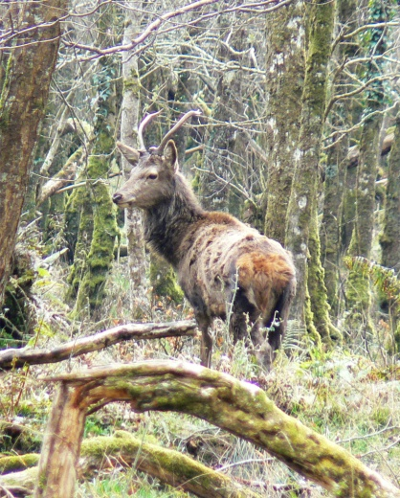
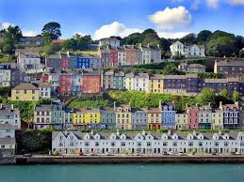
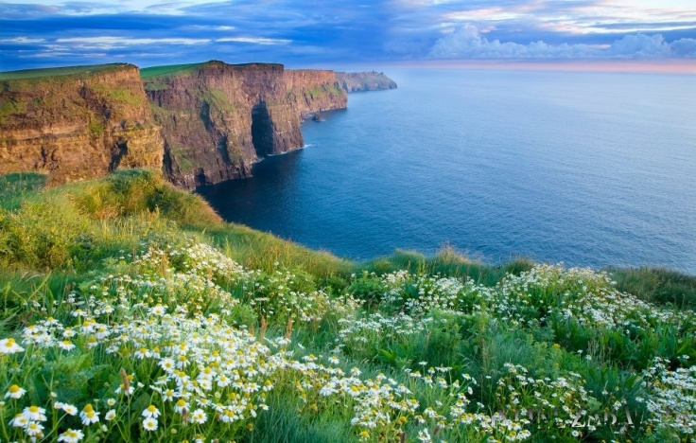
Eno od šotnih barij
Gora Carrantuohill
Reka Shannon
Jezero Lough Corrib
Killarney national park-UNESCO
Aranski otoki
Great island
Irska obala

Slide 10
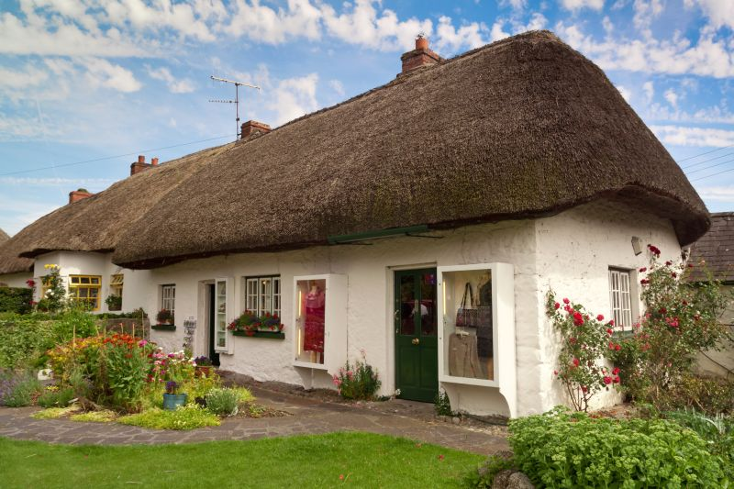
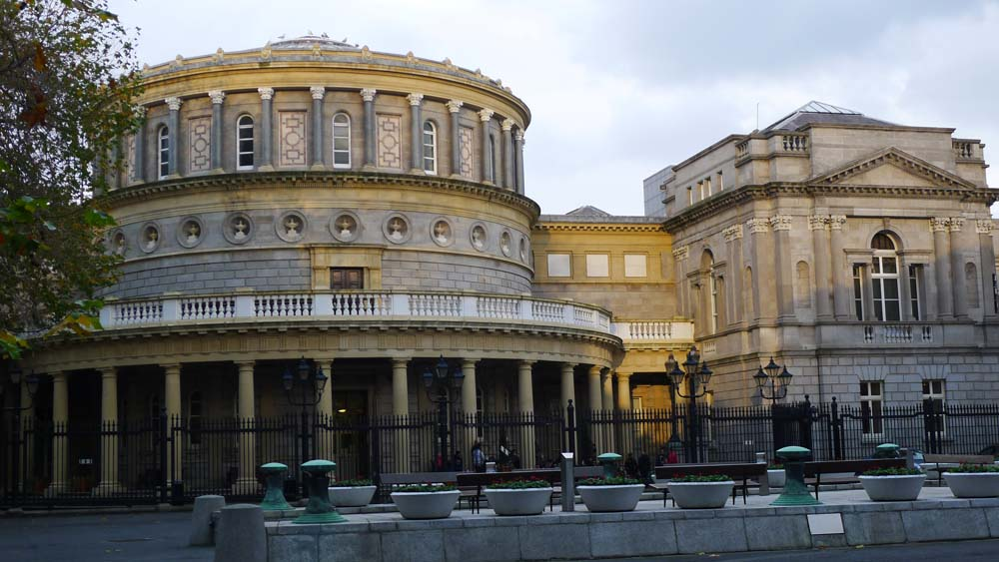
Kulturna dediščina
irski ples
irska glasba
tradicionalne irske hiše
gledališča
muzeji
glasbeni festivali
gradovi
Irski ples
Notes:
Po vsem svetu sta znana tudi Irska glasba in Irski ples. Irski ples sestavlja več plesnih korakov iz katerih se potem tvori nastop. Čeprav je vse več in več hiš na Irskem modernih se tu in tam najde še kakšna stara tradicionalna hiša. Na Irskem imajo tudi kar nekaj gledališč in muzejev. Muzej, ki ga veliko ljudi priporoča je national irish museum. Prirejajo veliko glasbenih festivalov in različnih glasbenih dogodkov. Imajo tudi veliko lepih zelo dobro ohranjenih gradov.

Slide 11
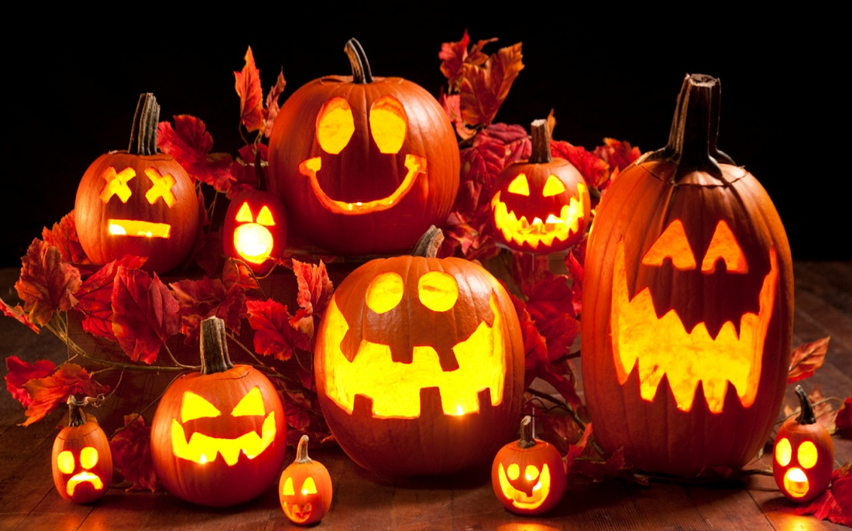
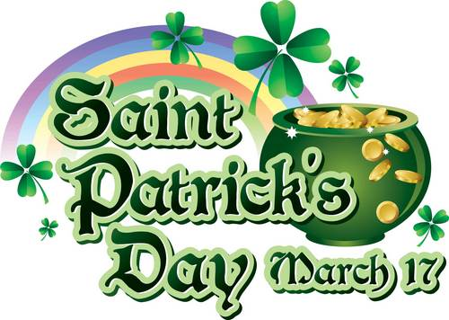
Prazniki
St. Patricks Day
Halloween/noč čarovnic
Notes:
Najbolj znan Irski praznik je st. Patricks day. Na dan svetega Patrika se obeležuje svetega Patricka in začetek krščanstva na Irskem. Praznik se praznuje 17. marca in takrat je vse okrašeno z zeleno barvo in štiriperesnimi deteljicami. Zelena barva pa je simbol zaradi tega ker je bil sveti patrik vedno oblečen v zelena oblačila.
Veliko ljudi ne ve, da Halloween prihaja iz Irske. Izhaja iz keltskega festivala samhain, ki je označeval konec rodnega dela leta in začetek zime oziroma temne polovice leta. Ta praznik se že od nekdaj praznuje 31. oktobra.

Slide 12
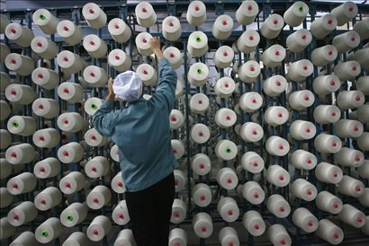
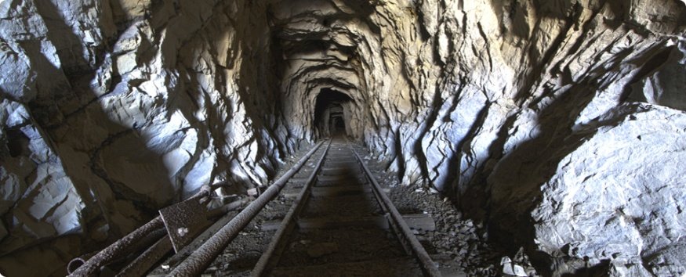
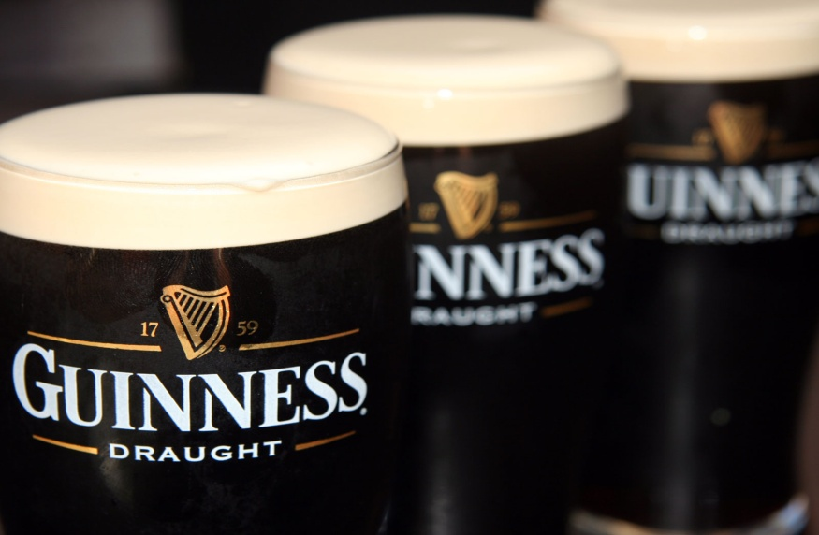
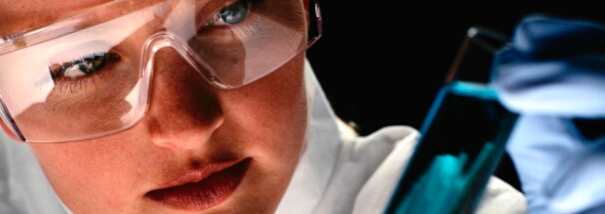
Gospodarstvo
Kmetijska dejavnost
Pivovarne (Guinness)
Farmacija in kemija
Medicinski pripomočki
Rudarstvo
Turizem
Notes:
Na Irskem je dokaj razvita kmetijska dejavnost. Večinoma proizvajajo krompir in med. Po vsem svetu je znano njihovo pivo Guinness. Guinness je pšenično pivo, ki ga Proizvajajo v Dublinu. Na Irskem sta tudi zelo razviti farmacija in kemija. Izdelujejo tudi medicinske pripomočke. Na Irskem je kar nekaj rudnikov, to pomeni, da se ukvarjajo tudi z rudarstvom. Imajo veliko turistov zato je turizem dokaj razvita panoga. Na leto jih obišče okoli 4 milijone tujih obiskovalcev.

Slide 13
Gospodarstvo
Strojna industrija,
Tekstilna industrija
Elektrotehnična industrija
Ladjedelniška industrija
V glavnem izvažajo v ZDA, Združeno kraljestvo, Belgija (medicinski pripomočki, hrana in pijača, kemikalije)
Uvažajo iz Združenega kraljestva, ZDA in Nemčije (kemikalije,goriva,tekstil)
Notes:
Razvite so tudi strojna, tekstilna, elektrotehnična in ladjedelniška industrija. Svoje izdelke, večinoma medicinske pripomočke, hrano in pijačo in kemikalije izvažajo v ZDA, Združeno kraljestvo in Belgijo. Uvažajo pa kemikalije, goriva in tekstil in sicer iz Združenega kraljestva, ZDA in Nemčije.

Slide 14
Znani Irci
James Joyce - pisatelj
Oscar Wilde - pisatelj
William Buttler Yeats - pesnik
Samuel Beckett - pisatelj
Ernest Walton - fizik
James Hoban – arhitekt
Niall Horan - pevec v skupini One Direction
Pierce Brosnan - igralec
Notes:
Jaz sem izmed vseh znanih ircev izbrala nekaj najbolj znanih, saj če bi naštevala vse bi lahko porabila nekaj ur. Trije najbolj znani pisatelji so James Joyce, Samuel Beckett in Oscar Wilde. William Buttler Yeats je bil pesnik in je dobil tudi Nobelovo nagrado za književnost. Ernest Walton je priznan Irski fizik in je dobil Nobelovo nagrado iz fizike. James Hoban je bil arhitekt. Najbolj znan je zaradi tega ker je načrtoval belo hišo. Trenutno sta najbolj znana Niall Horan, član skupine One Direction in Pierce Brosnan. Pierce Brosnan je igralec, ki je med drugim igral tudi kot James Bond in v filmu Mamma Mia.

Slide 15
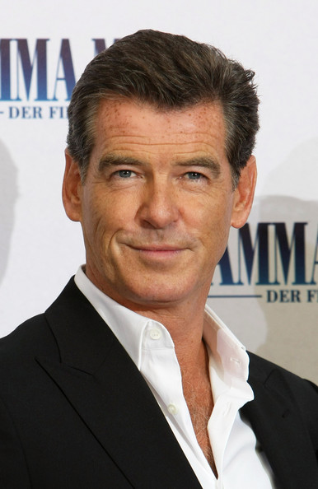
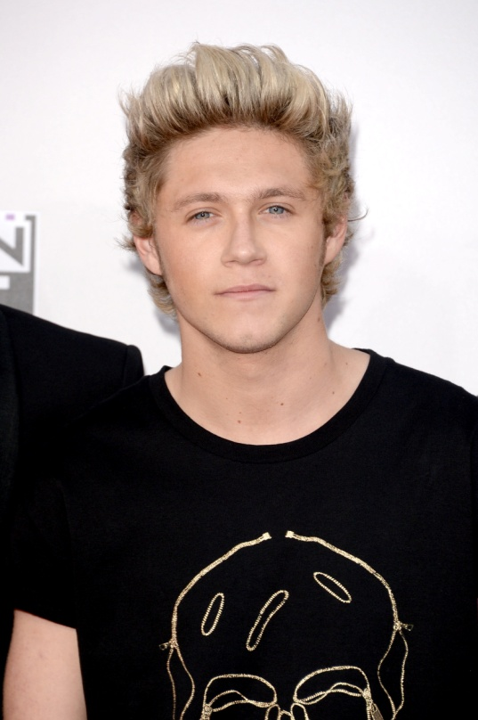
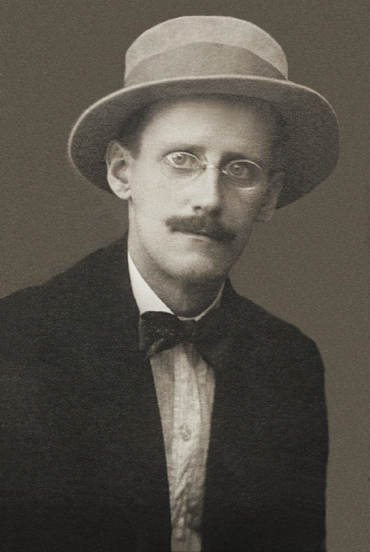
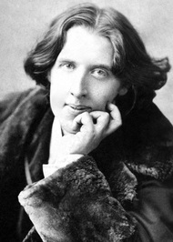
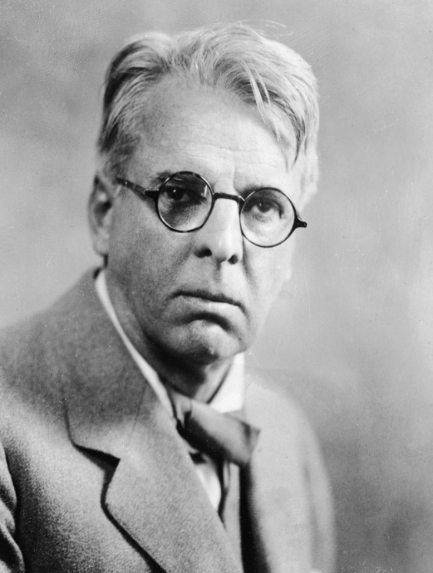
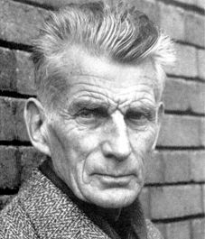
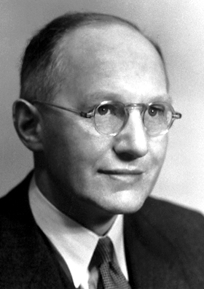
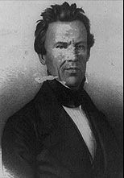
Pierce Brosnan
Niall Horan
James Joyce
Oscar Wilde
William Buttler Yeats
Samuel Beckett
Ernest Walton
James Hoban

Slide 16
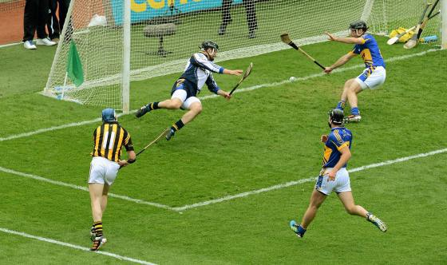
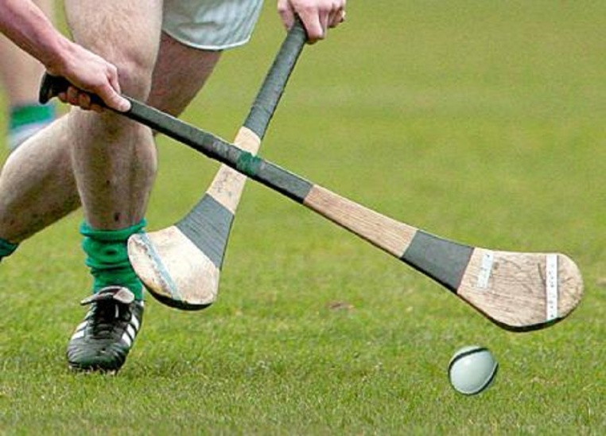
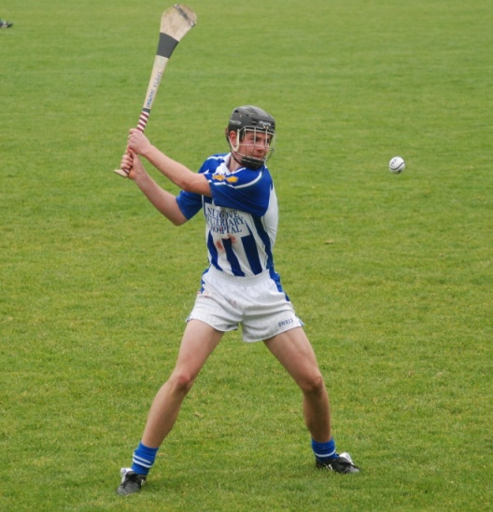
Hurling
Igra se s posebnimi palicami, imenovanimi hurley,
In s posebno žogo, imenovano sliotar,
Cilj hurlinga je s palico žogico odbiti med vratnici, ki ju brani vratar.
Notes:
Hurling je šport, ki je najbolj popularen na Irskem. Izhaja iz dela keltske kulture. Je mešanica veliko športov, ki so združeni v enega. Igra se s posebnimi palicami, imenovanimi Hurley in s posebno žogo imenovano sliotar. Cilj hurlinga je, da s palico žogico odbijemo med vratnici, ki ju brani vratar.

Slide 17
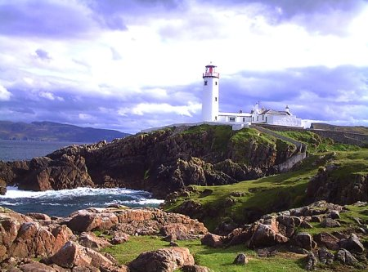
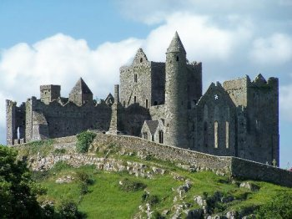
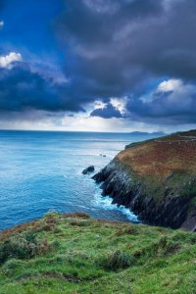
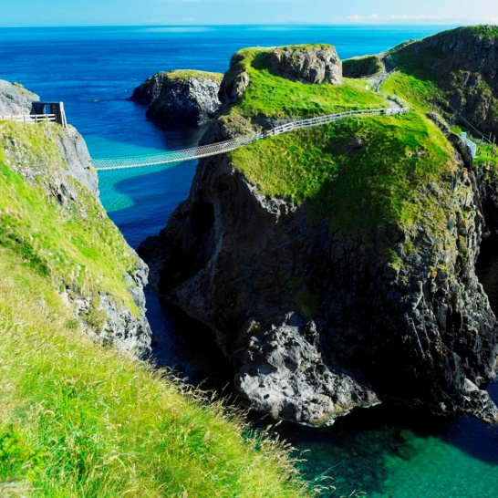
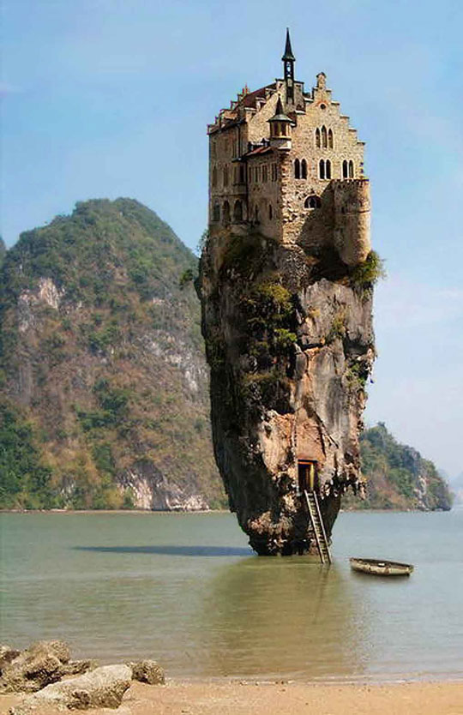
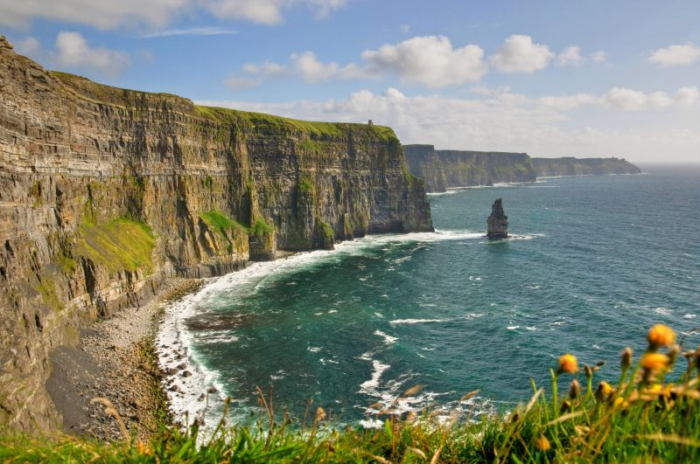
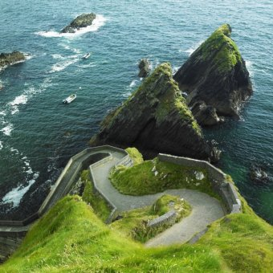
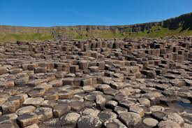
Hvala za pozornost
Notes:
Hvala za vašo pozornost. Jaz sem izvedela kar nekaj novih in zanimivih podatkov,
In upam, da vam je bil nastop všeč in, da ste se naučili nekaj novega o Irski.

Slide 18
Viri
Wikipedija
Spletna stran III. Gimnazije
Vodniki:
- Irska: Založba mladinska knjiga, 2002
- Irska: Založba DZS, 1997
- Ireland: Založba DK, 1996 in 2014
Veliki splošni leksikon, DZS, 1997

